Slide 1
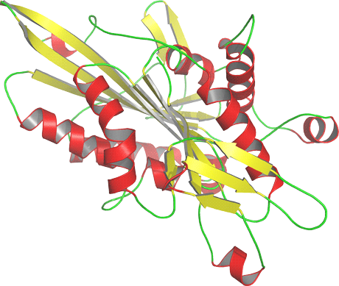
Homology Modelling
Naf Guo

Slide 2
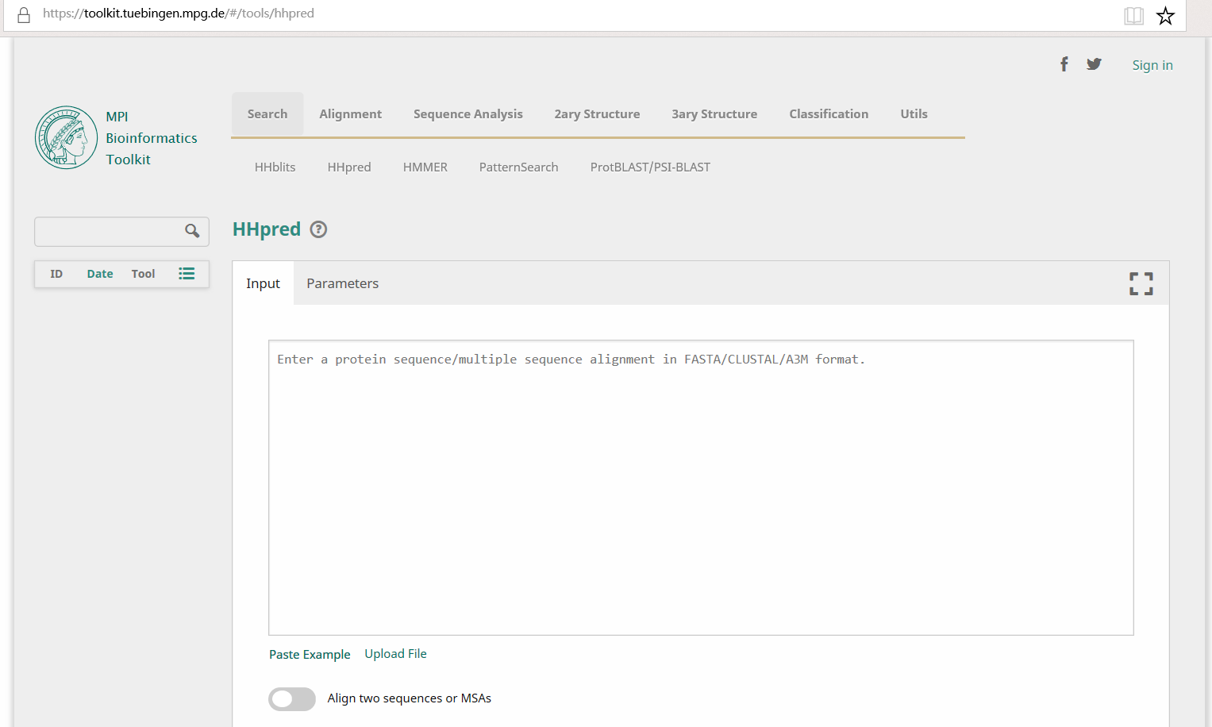
Find best template structures
得到想要建模的蛋白序列后，打开HHpred
https://toolkit.tuebingen.mpg.de/#/tools/hhpred
把序列粘贴在这里

Slide 3
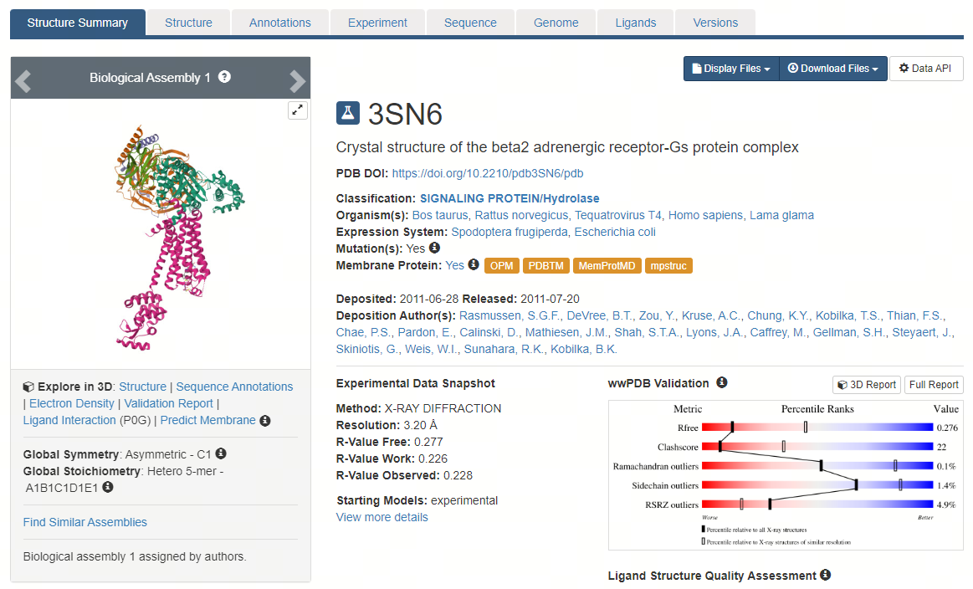
Download structure from PDB

Slide 4
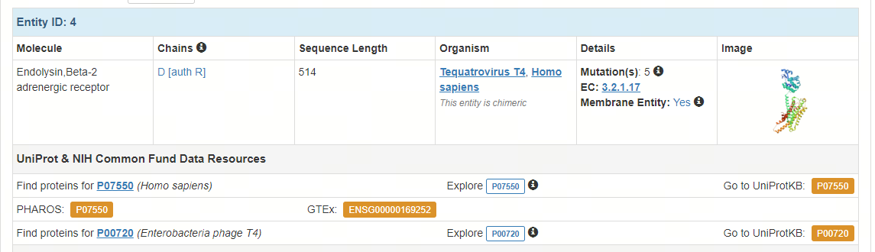
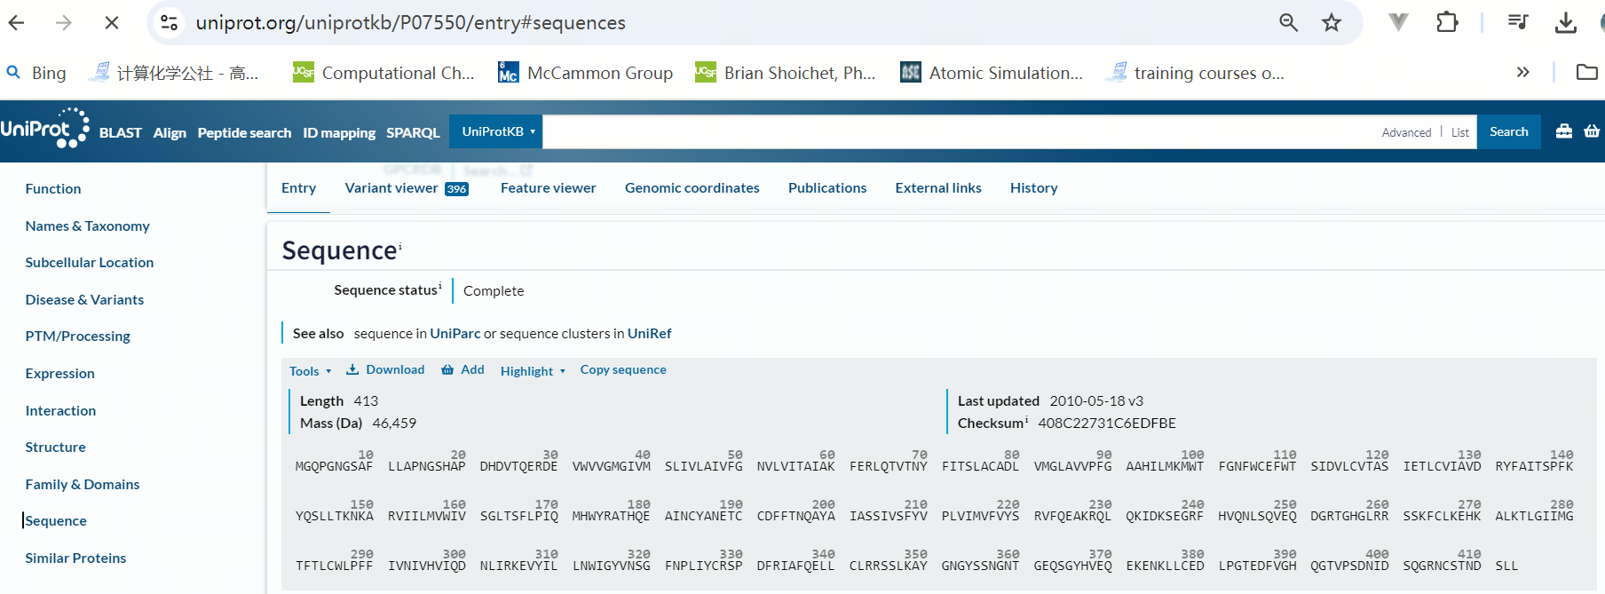
Fetch protein sequence from Uniprot
通过PDB可以找到结构对应uniprot号的链接
Uniprot数据库对每一个蛋白质都有一个唯一的标识，存储了关于这个蛋白质的大量信息。通过侧边栏可以迅速到达sequence部分。

Slide 5
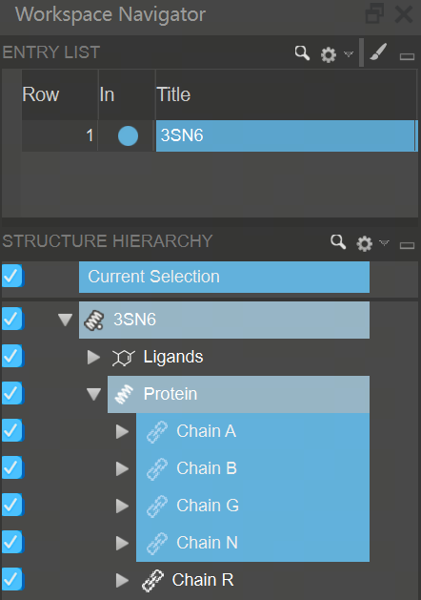
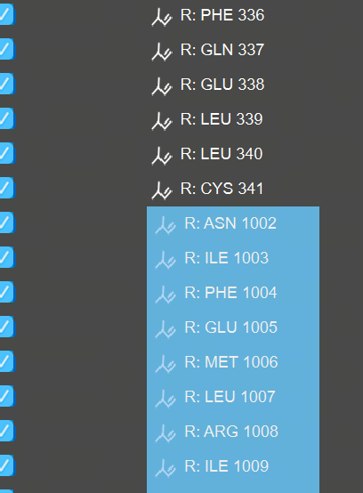
Delete unrelated parts
对3SN6，只有链R是A2A结构，其余链可以删除
对GPCR的X-ray结构，ICL3常常被一段溶源蛋白替换，这部分可以删除

Slide 6
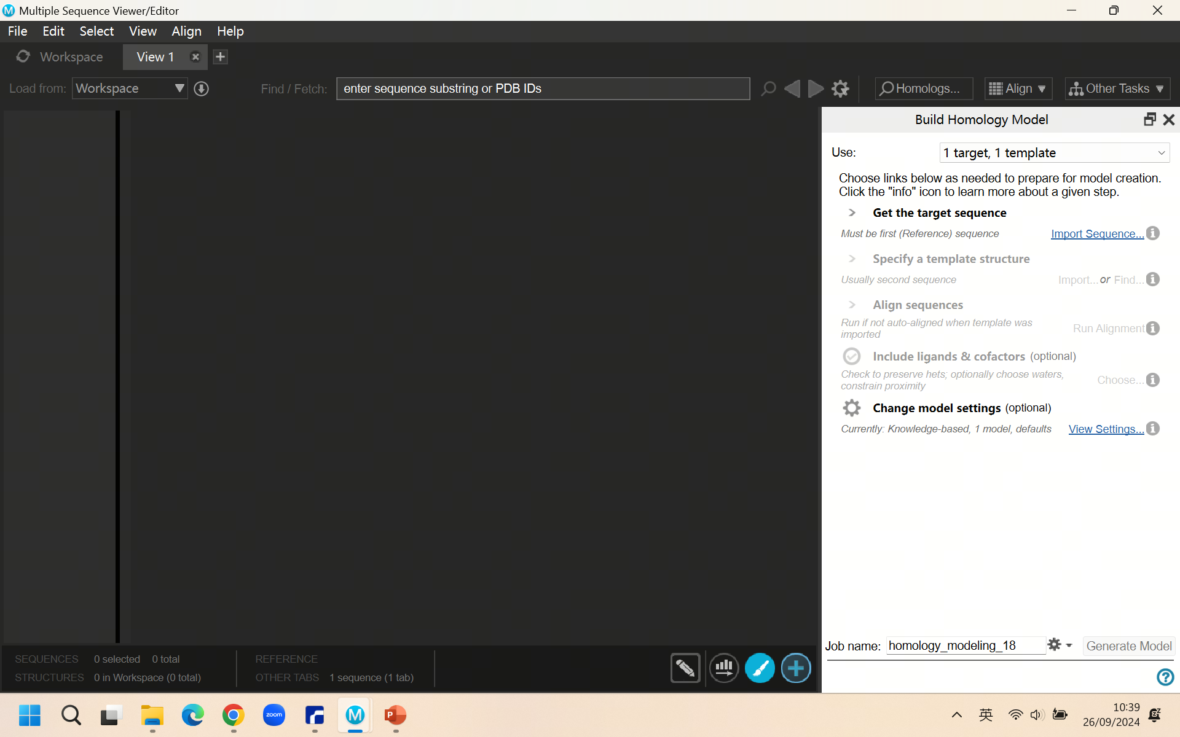
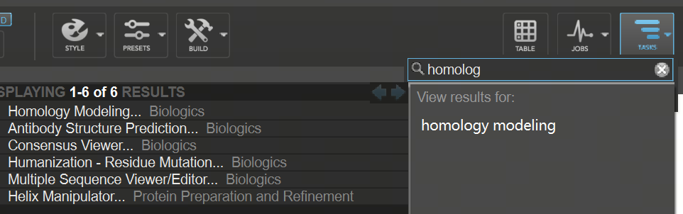
Open homology modelling panel

Slide 7
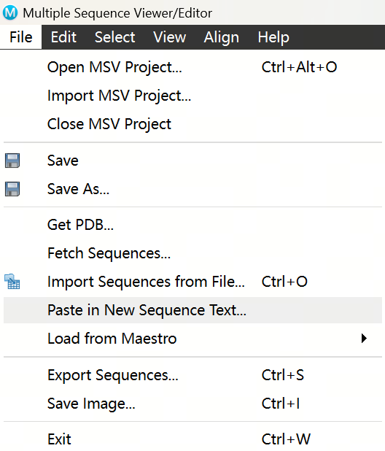
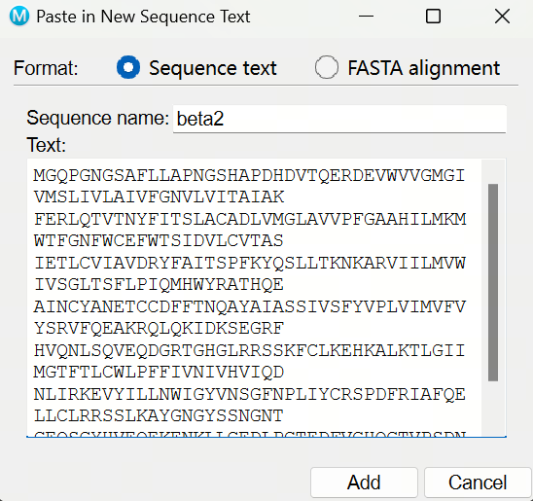
Import target protein sequence

Slide 8
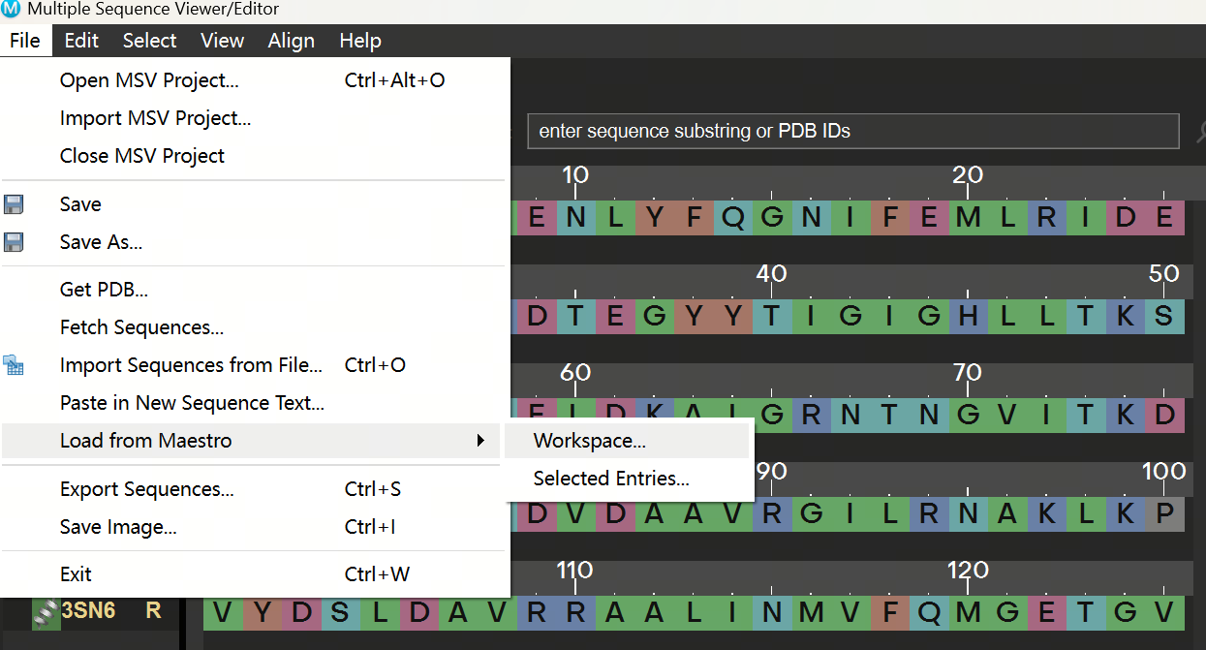
Load template structures from workspace

Slide 9
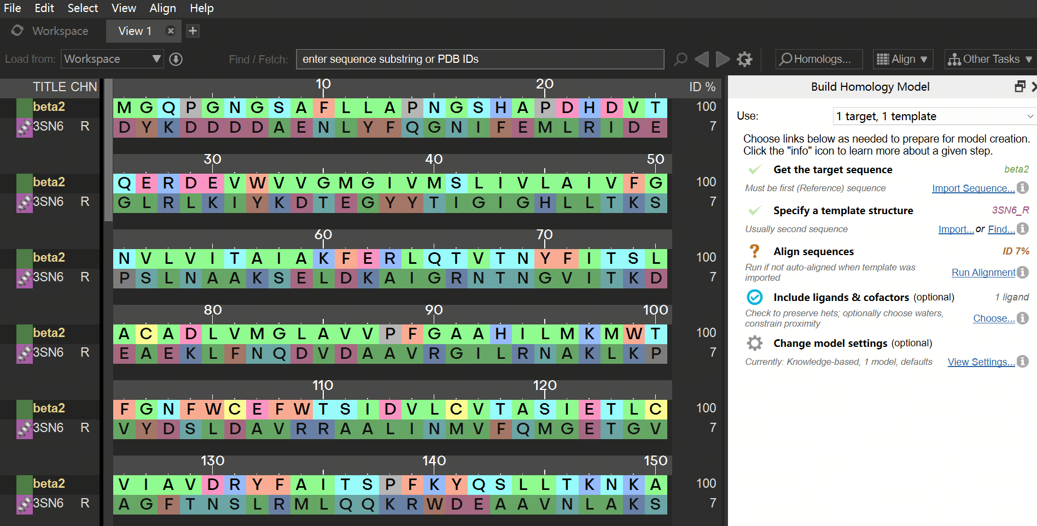
Align sequences and run modelling
序列与结构对齐

Slide 10
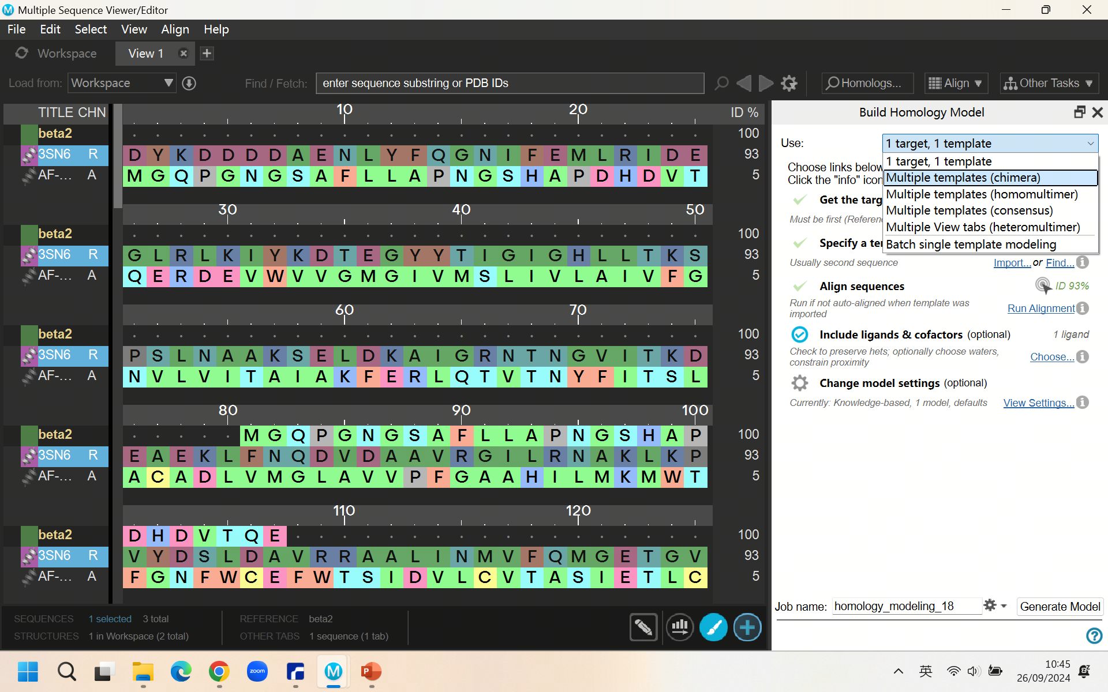
Multiple templates could be used
使用多模板进行结构建模

Slide 11
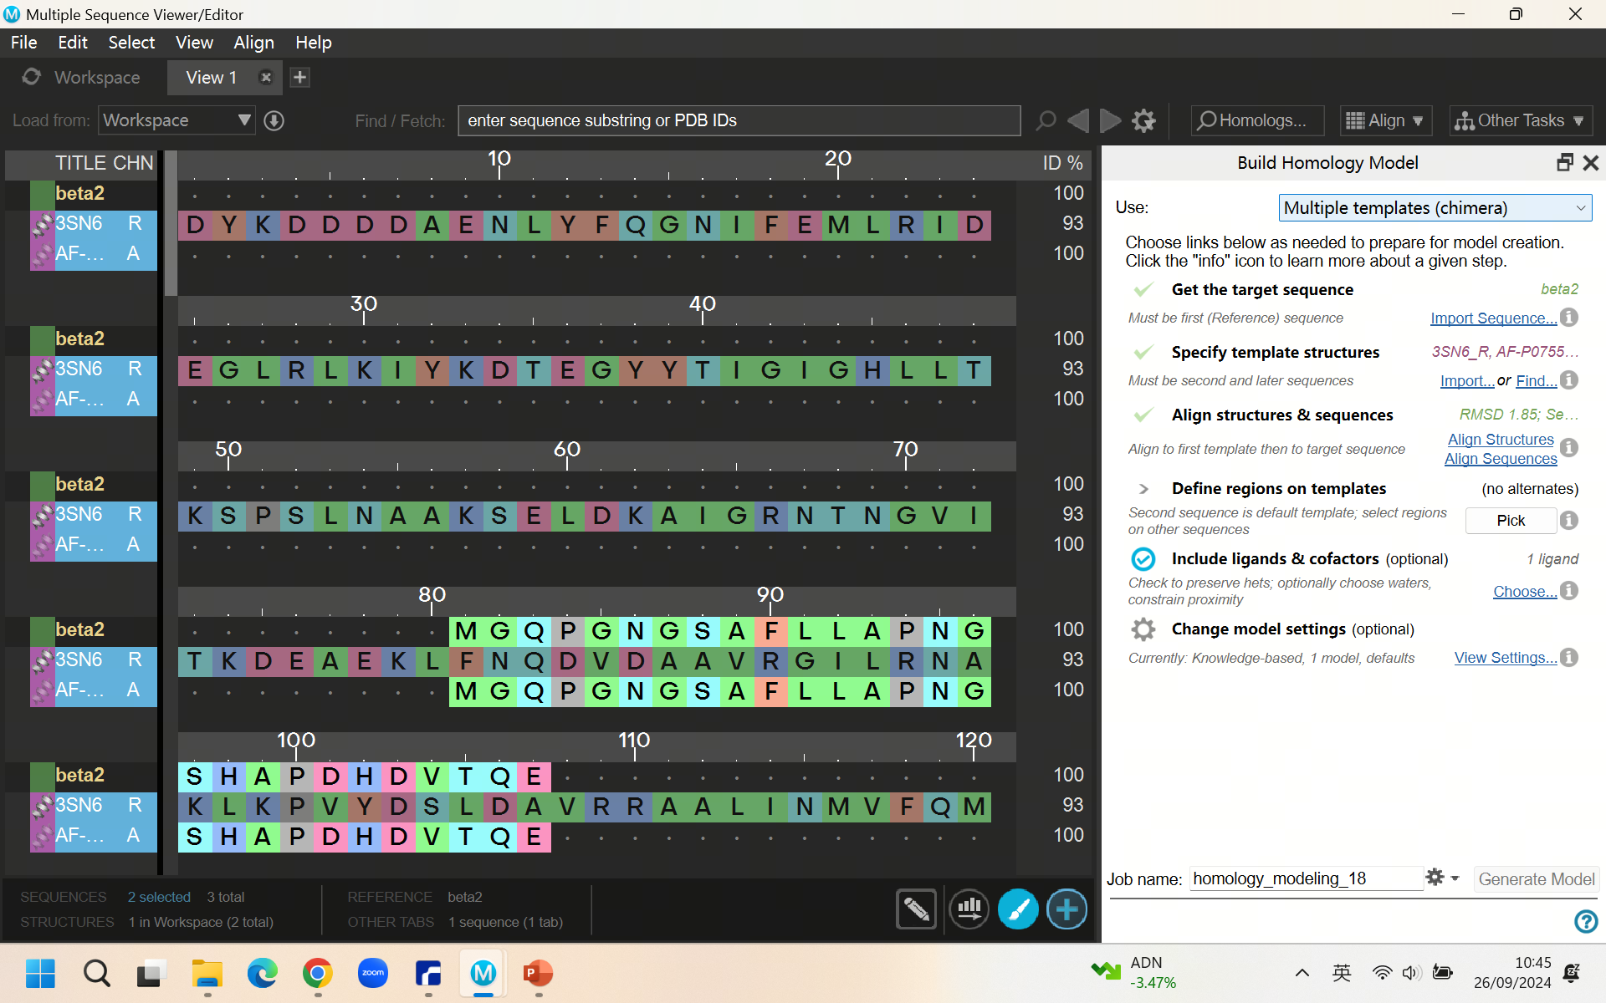
Pick regions from different templates
对齐序列，对齐模板结构

Slide 12
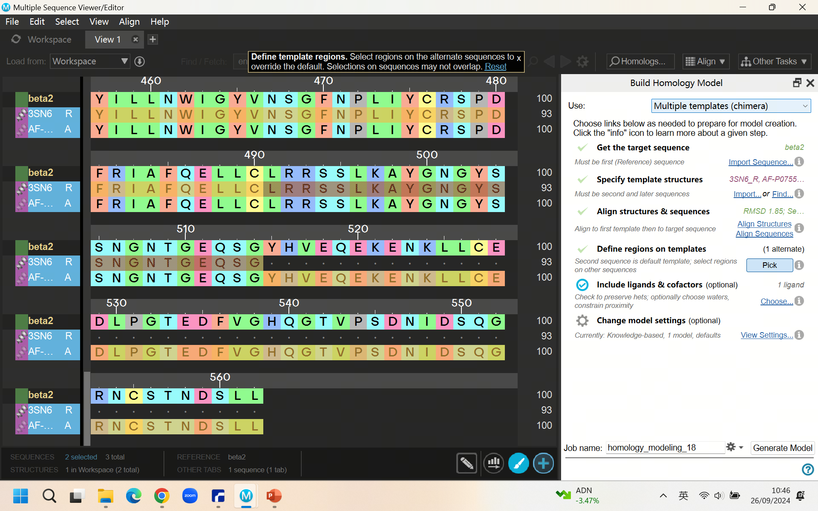
Pick regions from different templates
黄色背景覆盖，意味着这部分序列使用3SN6作为模板
对想要建模的目标蛋白，选择不同序列区域的模板来源
黄色背景覆盖，意味着这部分序列使用AF作为模板

Slide 13
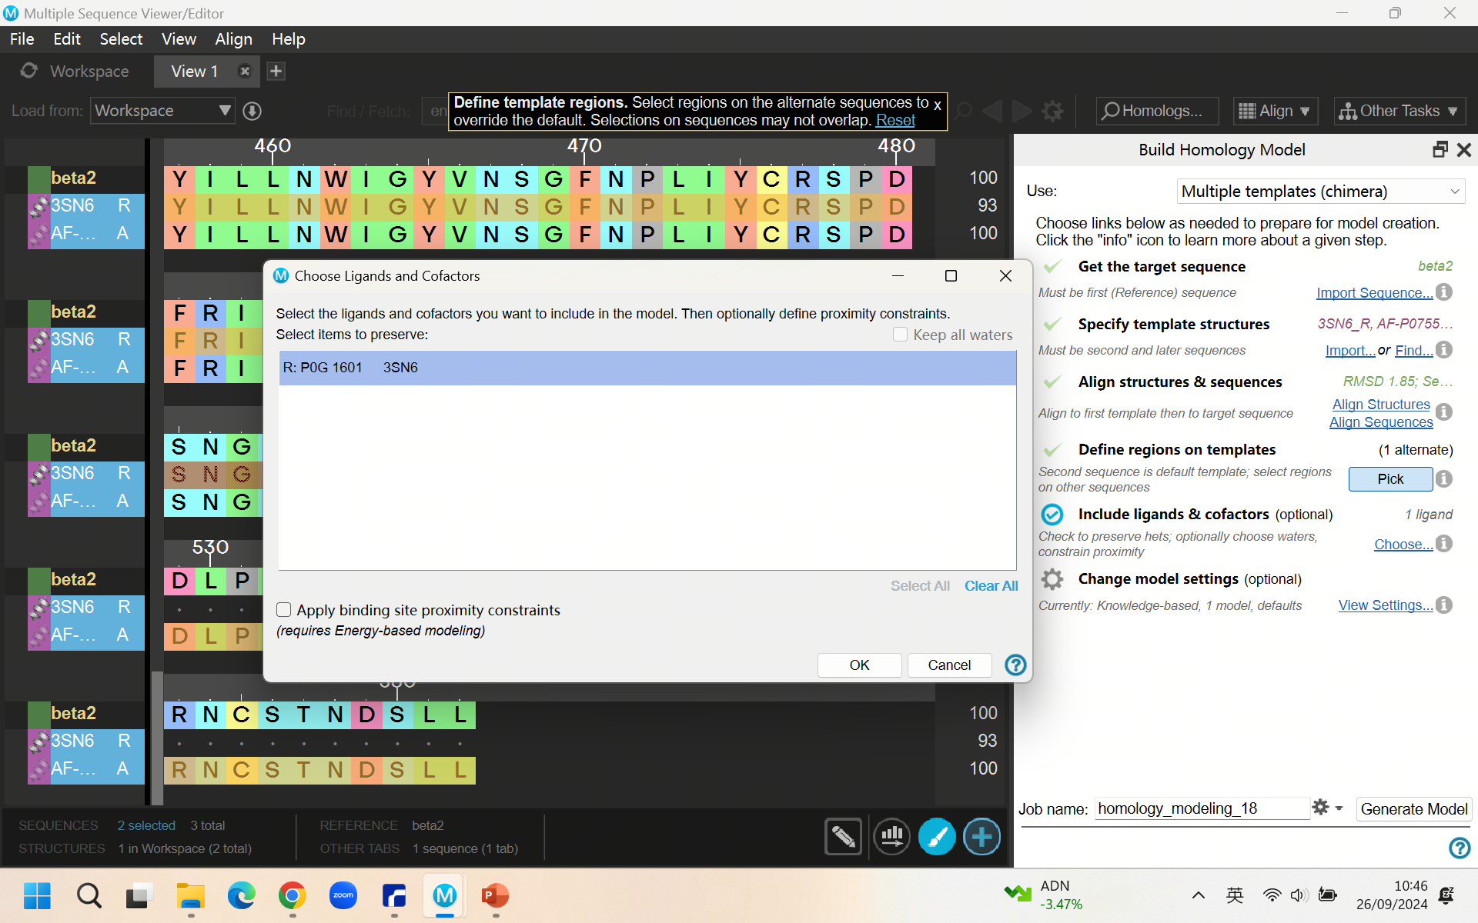
Select ligand and run

Slide 14
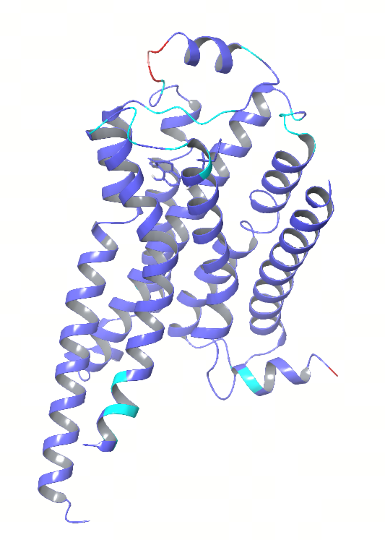
Color on the output structure implies confidence
对建模得到的最终结构：
深蓝色代表这部分结构完全来自模板，比较可信；
浅蓝色代表这部分结构来自模板，但是残基种类与模板结构不同；
红色代表这部分结构没有模板，是使用算法重建的，可信度较差，特别是现在已经可以用AlphaFold对这种无模板部分建模。

